Slide 1
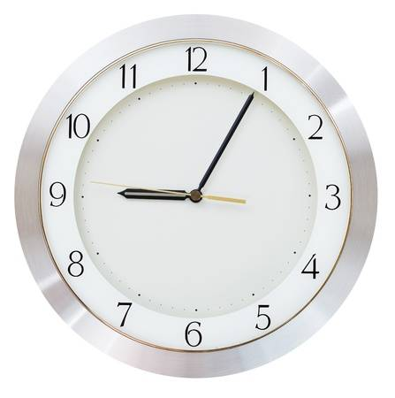
Buenos días
Esperaremos unos 5 minutos antes de empezar.

Slide 2
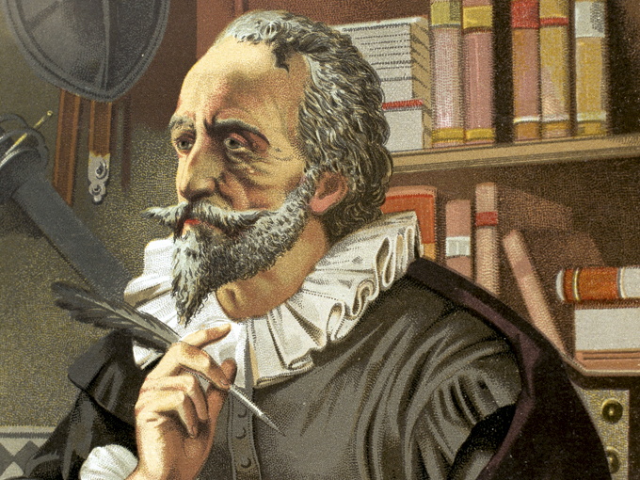
ORIENTACIÓN ACTIVIDAD DE APRENDIZAJE
La desprestigiada herencia de Cervantes-Milan Kundera

Slide 3

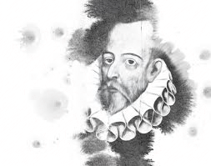
Después de tu lectura
¿Qué dificultó tu lectura?
1
¿Qué comprendiste de tu lectura?
2
¿A qué crees que se refiere el autor con el título de su ensayo?
3
¿Cuál es la dicotomía presentada?
¿Qué valor se asigna a Cervantes?
4
Reflexión sobre la novela
5

Slide 4
Metodología Cornell

Slide 5
Aspectos a considerar
1.- El título de la ficha hace mención a la temática de la que trata la ficha y, por lo tanto, articula toda la ficha resumen.
2. Las palabras y/o preguntas claves deben dar respuesta al título de la ficha.
3. Las notas y/o apuntes son un texto continuo que da respuesta al a pregunta y/o palabra clave.
4. Cada respuesta a la pregunta y/o palabra clave debe terminar con un ejemplo; es decir, un situación concreta que grafique la situación descrita.
5. Las referencias deben ir en cada nota o apuntes.
6. En el resumen con sus propias palabras deben ligarse las tres palabras claves y/o preguntas como un continuo. No deben agregarse elementos que no se hayan desarrollado en el apartado anterior.
7. Recuerde que las notas y/o apuntes deben ser un parafraseo. No una copia textual del texto

Slide 6
FECHA DE ENTREGA
30 de octubre
Medio de envío: Buzón de tareas

Slide 7
Gracias
Espero hayas podido aclarar parte de sus inquietudes

